Slide 1

КГУ «ОБЩЕОБРАЗОВАТЕЛЬНАЯ ШКОЛА №15»
ОТДЕЛА ОБРАЗОВАНИЯ ОСАКАРОВСКОГО РАЙОНА
УПРАВЛЕНИЯ ОБРАЗОВАНИЯ КАРАГАНДИНСКОЙ ОБЛАСТИ
«Оқуға құштар мектеп»
жобасы
Проект
“Читающая школа”

Slide 2

Проект «Читающая школа»
Цель проекта:
Развитие культурной и читательской компетентности детей.
Задачи проекта: 1. Развитие и сохранение культуры детского чтения посредством участия в проекте « Читающая школа»;
2. Пропагандировать семейное чтение;
3. Запланировать мероприятия на читательскую активность в семье.
4. Объединить усилия учителей-предметников, классных руководителей, библиотекаря в повышении читательской активности обучающихся, для реализации цели проекта «Читающая школа».
В Казахстане стартовал проект
"

Slide 3

Ожидаемые результаты:
- привлечение обучающихся в школьную библиотеку, повышение читательской активности;
- увеличение количества посещений в школьную библиотеку;
- повышение престижа чтения и совершенствование культуры чтения среди обучающихся;
- повышение устойчивого интереса к книге как первоисточнику;
- возрождение и развитие духовно-нравственной культуры обучающихся школы;
- повышение активности обучающихся школы в подготовке и проведении библиотечных мероприятий.

Slide 4
В рамках проекта «Читающая школа»
проводятся мероприятия:
1. Книжные, тематические выставки по разным темам.
2.Участие в районном конкурсе «Буктрейлер».
3.Участие в акции «Буккросинг».
4.Акция «Читающий класс».
5.Акция «Читающая семья».
6.Акция «Читающая перемена».
7. Участие в челлендже «Моя любимая книга».

Slide 5

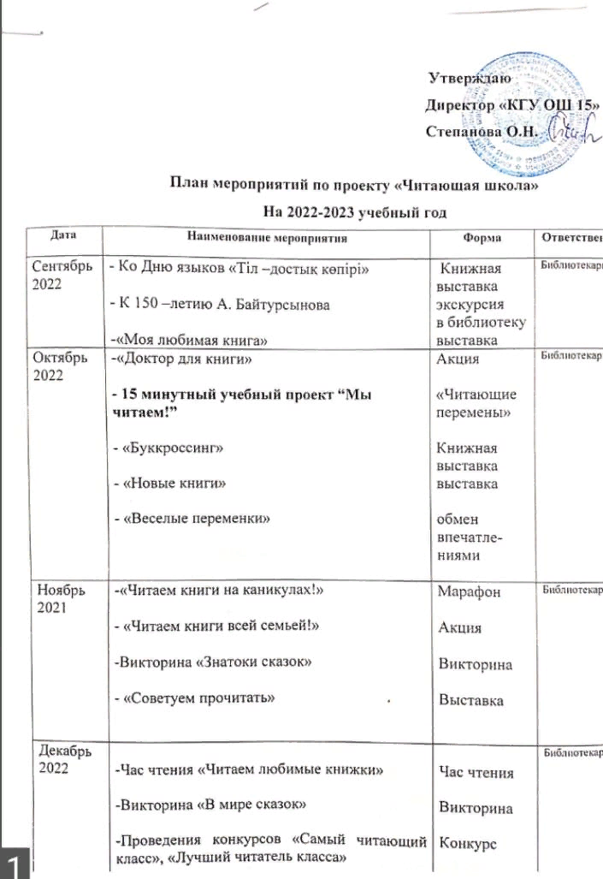
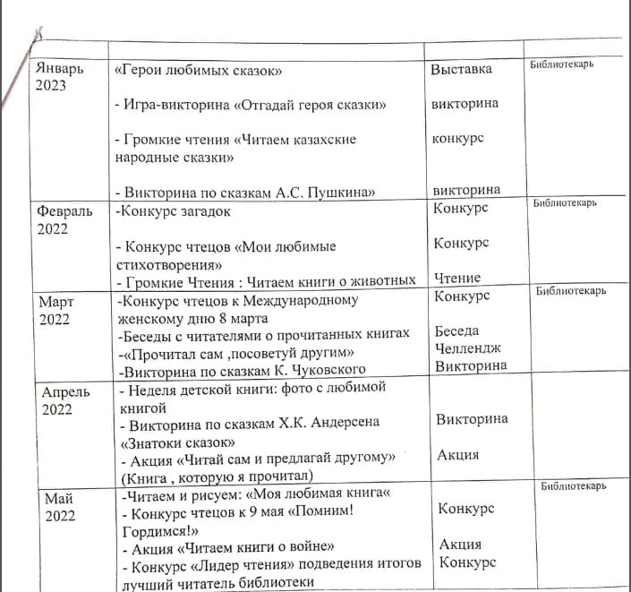
План мероприятии по проекту «Читающая школа»

Slide 6
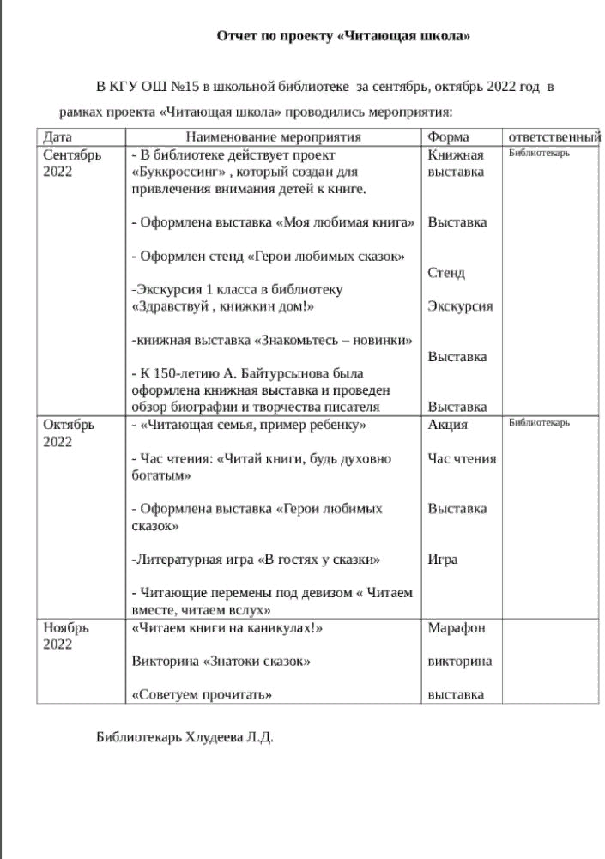
Отчет по проекту
«Читающая школа»

Slide 7

ОТЧЕТ
о работе библиотеки по проекту «Читающая школа»
«КГУ ОШ № 15» с. Трудовое за 2022 учебный год.
По поручению главы государства Касыма Жомарта Токаева министерством образования и науки разработан проект «Читающая школа»
Участники проекта : Школа- библиотека- семья , действует данный проект с 2021 года
ЦЕЛЬ проекта : Привлечение детей к чтению.
Повышение уровня читательской культуры обучающихся, роста их читательской активности и создание условий для популяризации чтения
ЗАДАЧИ проекта:
1. Развитие и сохранение культуры детского чтения посредством участия в проекте «Читающая школа»
2. Пропаганда семейного чтения
3. Повышение читательской активности
Для продвижения проекта в школе разработаны и проводятся следующие мероприятия :
-Оформляются выставки по пропаганде книги:
«Моя любимая книга»
«Советуем прочитать»
«По страницам интересных книг»
«Читаем казахские народные сказки»
«Книжная неделя»
«Волшебный мир сказок»

Slide 8

-Проводятся конкурсы выразительного чтения среди учащихся:
«Чтение вслух»
«Громкие чтения»
«Читающие перемены»
- Проводятся викторины по сказкам:
«В гостях у сказки»
«Отгадай сказочного героя»
Проводятся конкурсы «Лучший читатель класса», «Читатель года школы»
Привлечение родителей к мероприятиям для реализации проекта:
- «Самая читающая семья»
-Наша домашняя библиотека
-Акция «Читающая семья- читающий ребенок»
- Читательский марафон «Читаем книги года» посвященная акции «Бір ел-бір кітап»
В предверии юбилея (150 лет со дня рождения) Ахмета Байтурсынова учащимся была представлена выставка о жизни и творчестве выдающегося деятеля
К юбилею (100лет со дня рождения) отважной пулеметчицы, Героя Советского союза Маншук Маметовой «Шагнувшая в бессмертие».
Во время осенних каникул был проведен марафон «Читаем книги на каникулах». Дети были отмечены сертификатами участников, а родители благодарственными письмами.
В рамках реализации проекта «Читающая школа в библиотеке действует проект "Буккросинг» который создан для привлечения внимания детей к книге, демонстрации ее современности и многогранности. Основная цель проекта — привлечение внимания современного ученика к книге, увеличение интереса к чтению с помощью современных интерактивных подходов.

Slide 9

Во время каникул прошел день общения в школьной библиотеке «Я с книгой открываю мир».
Разработаны памятки чтения, читательский дневник для повышения интереса учащихся к чтению книг.
В рамках проекта «Читающая школа» в школе действует 15-минутный учебный проект «Читающие перемены» под девизом “Читают все!”
Школьная библиотека начала обновляться новой литературой на гос. языке, познавательной литературой, сказками. Заметно вырос показатель по посещаемости и читаемости детей.
Школа располагает достаточным количеством методической литературы, интерактивного оборудования, позволяющего реализовать проектный и исследовательский подход к обучению и развитию детей и подростков, организовать индивидуальную и групповую работу в рамках проекта «Читающая школа».

Slide 10
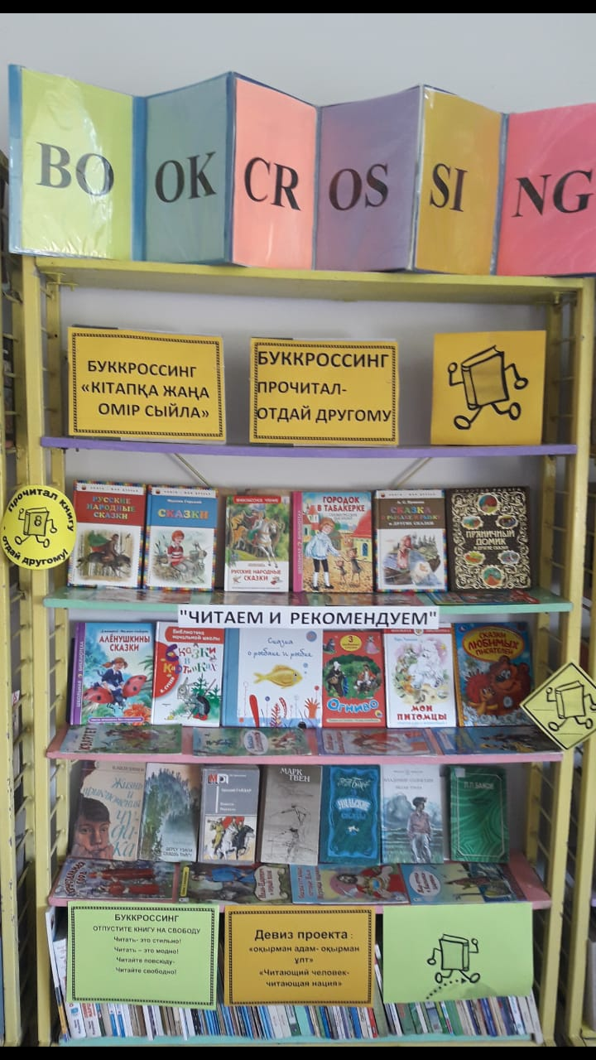
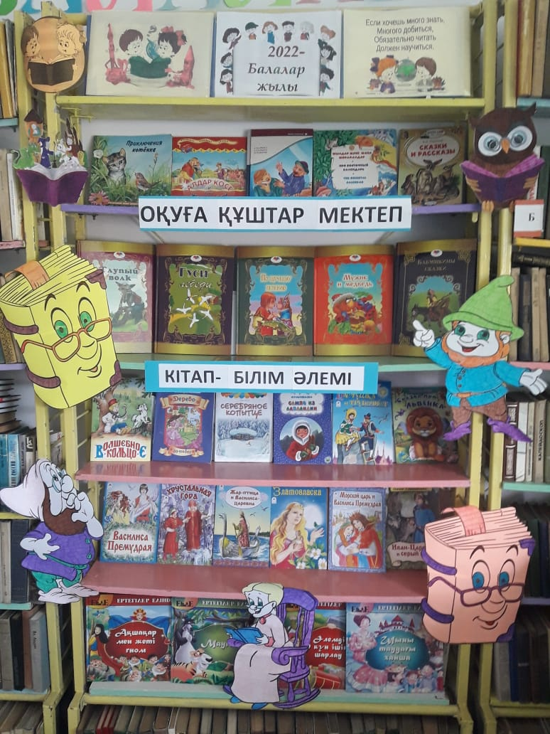


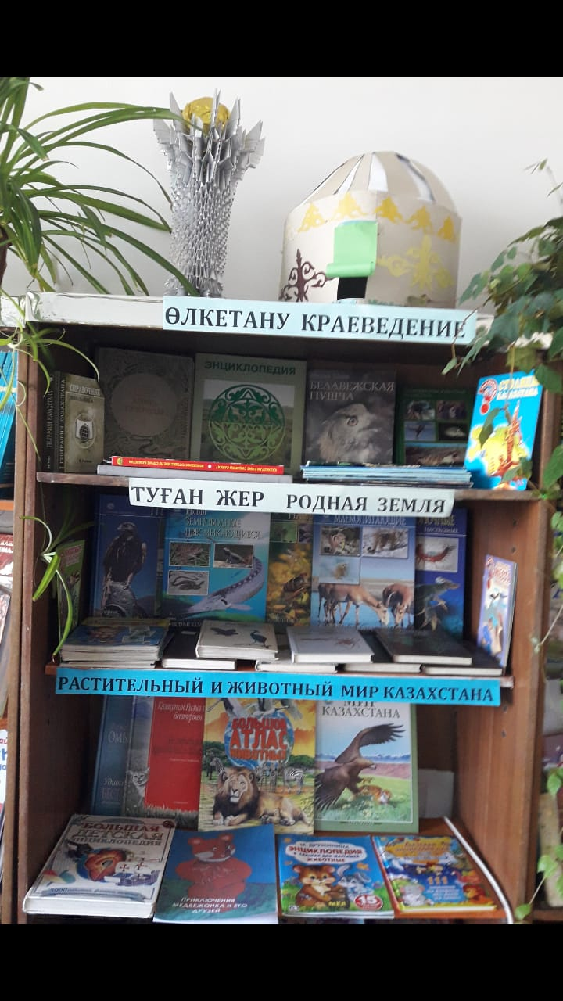
Книжные и тематические выставки

Slide 11

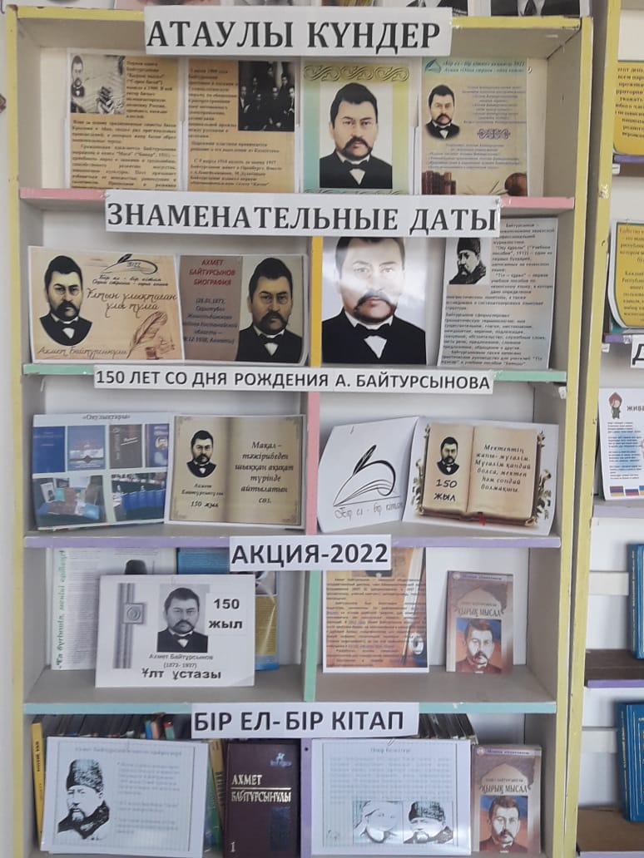
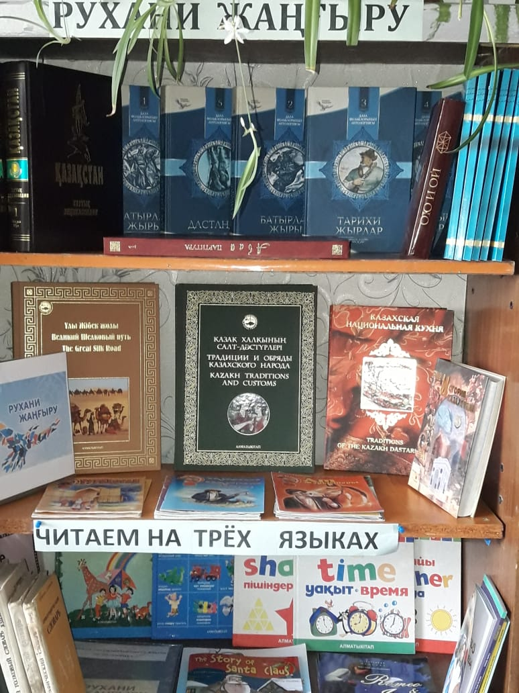
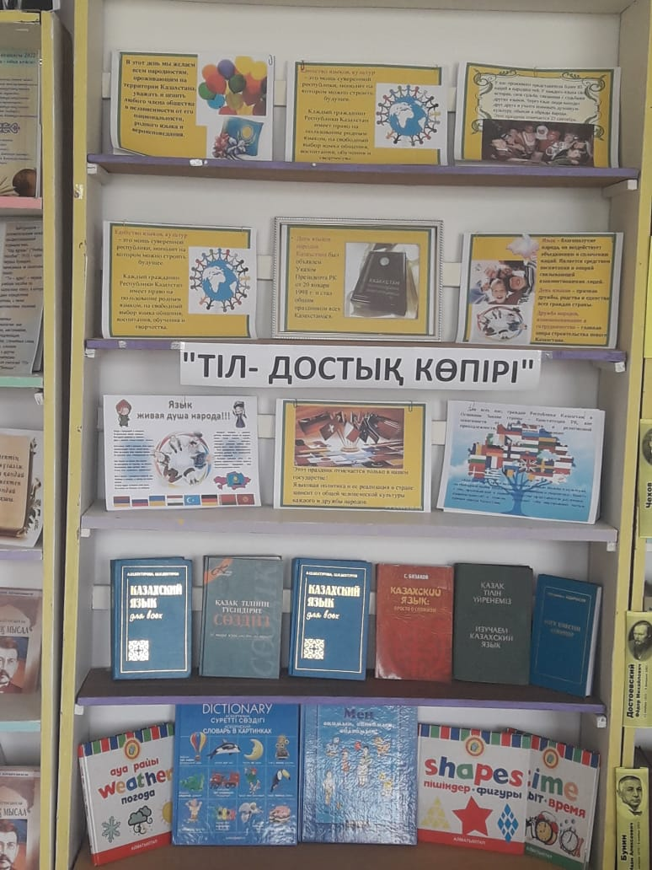

Slide 12

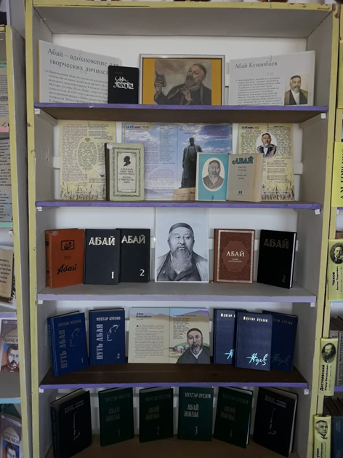
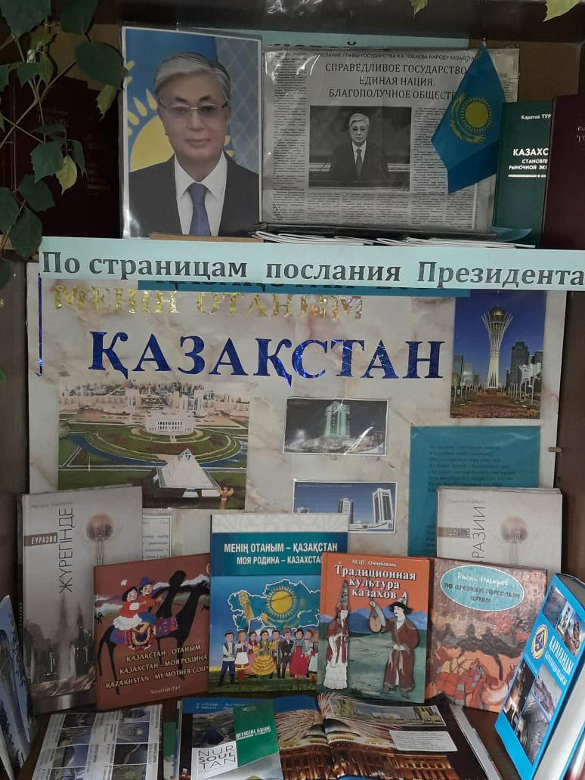

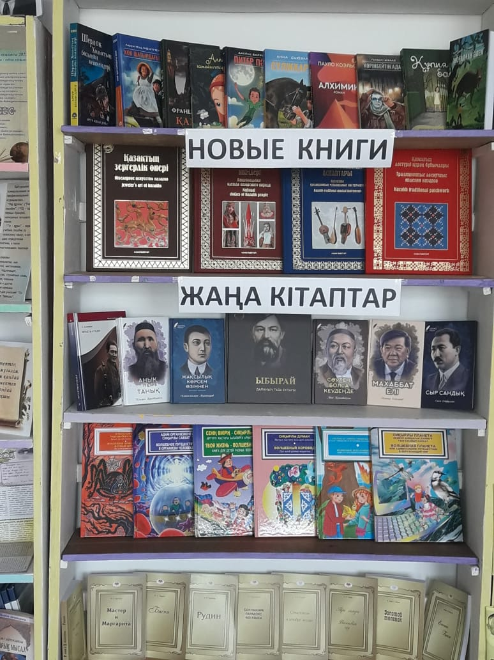

Slide 13


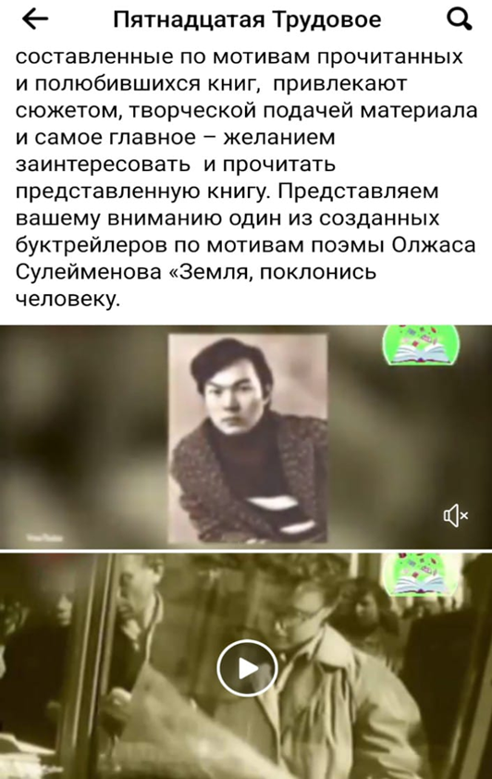
Участие в районном конкурсе «Буктрейлер»
Ученица 10-класса КГУ «Общеобразовательная школа #15» Стасюк Анастасия и ее семья участвуют в районном этапе областного конкурса «Оқырман отбасы” в рамках акции “Бір отбасы-бір кітап” в творческом проекте в номинации создания буктрейлера. Созданные семьей фильмы-миниатюры, составленные по мотивам прочитанных и полюбившихся книг, привлекают сюжетом, творческой подачей материала и самое главное – желанием заинтересовать и прочитать представленную книгу. Представляем вашему вниманию один из созданных буктрейлеров по мотивам поэмы Олжаса Сулейменова «Земля, поклонись человеку.
https://m.facebook.com/story.php?story_fbid=pfbid0zXkFRLzW2qq3ypD727CQbAs7Qpd6WHV4b12mxEASECw912dgQHV5H5K63oeoJo5el&id=100041997081050

Slide 14


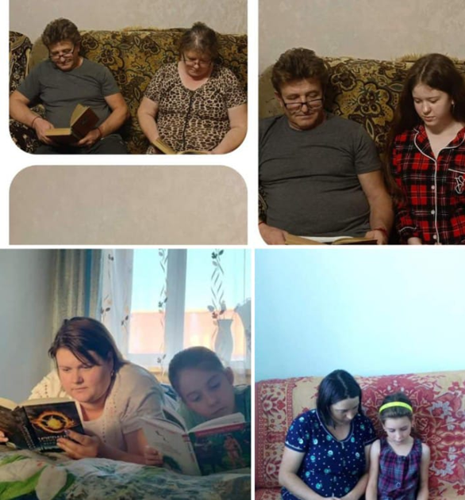
Акция «Одна семья-одна книга»
В КГУ» общеобразовательная школа № 15 "в рамках областной акции" Одна семья-одна книга "на областной конкурс" читающая семья " были представлены отрывки с момента чтения произведений родителями и учащимися по заданному списку.
https://www.facebook.com/100041997081050/posts/pfbid02zwmiAi8kqoNxngLxzbnAWNg2b7AwGPtjYp3oUK6anuFWx2zHRKuwpd96JmfoQGBcl/

Slide 15
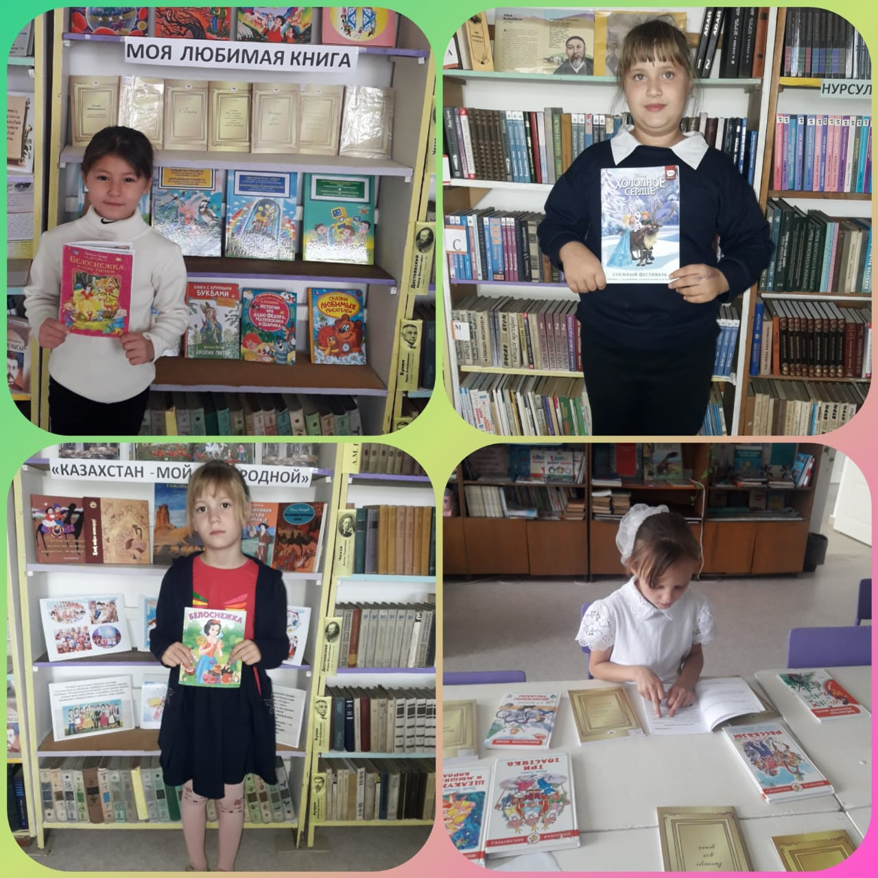

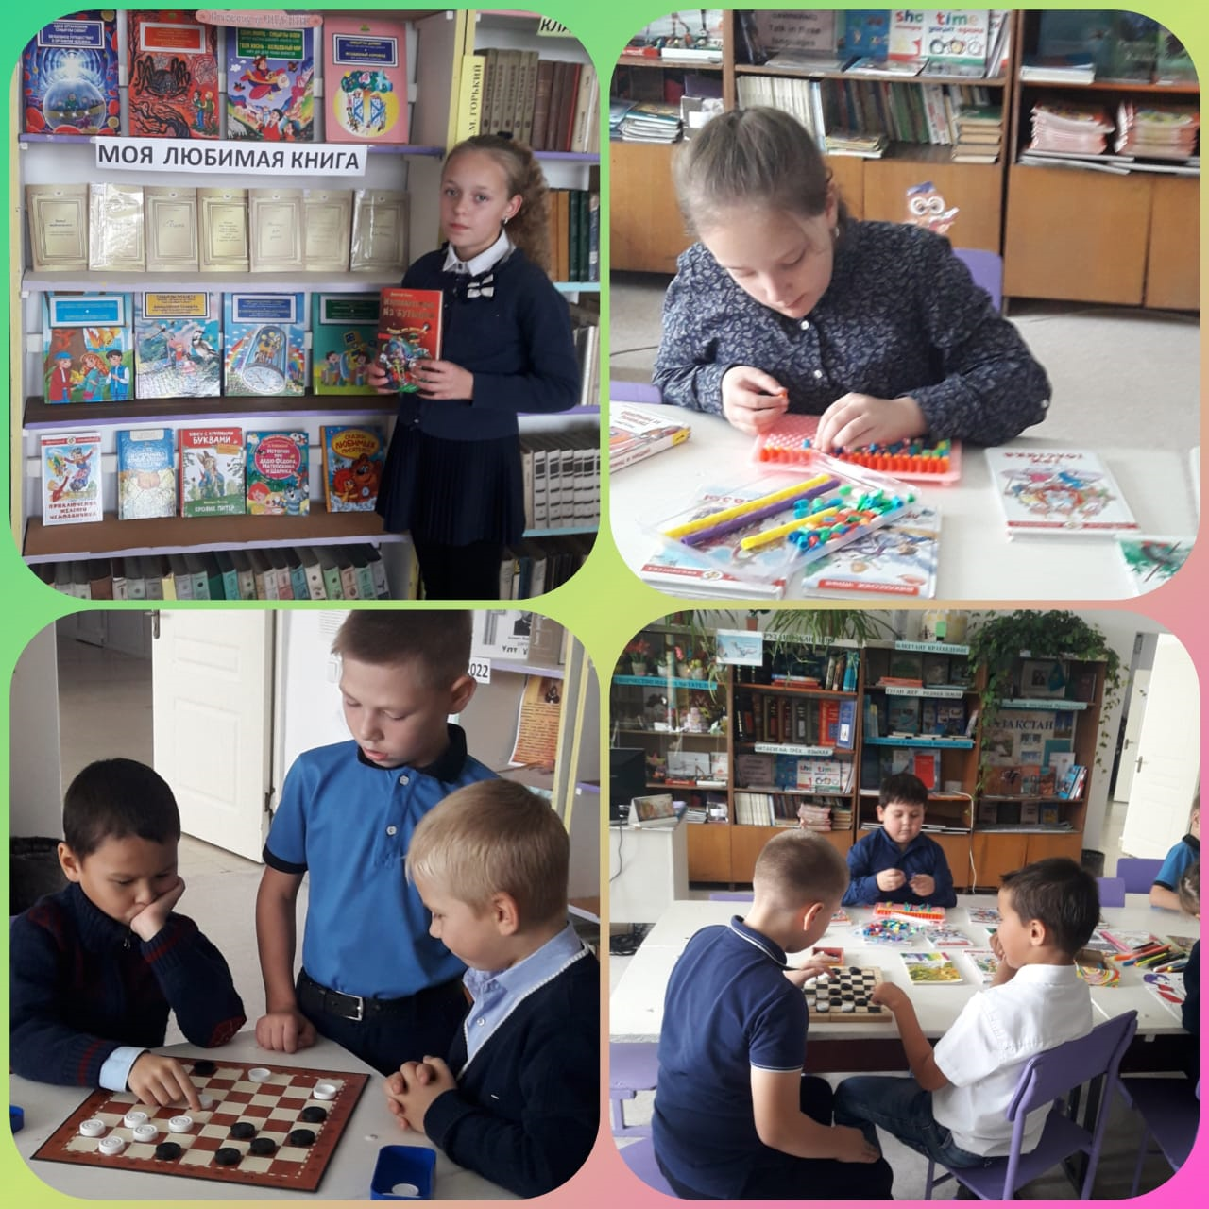
В рамках проекта "Читающая школа" проходит общение учащихся в школьной библиотеке "Веселые переменки " , где ребята рассказывают о своей любимой книге.
Цель: Стимулирование к чтению через обмен впечатлениями.
https://m.facebook.com/story.php?story_fbid=pfbid02z7cJv6f3bGcbcv9tFAquvnpwrs6jDZsdzdzxc6Kh7WXFiRB8mGgWuEsyB8Xq4c8fl&id=100041997081050

Slide 16

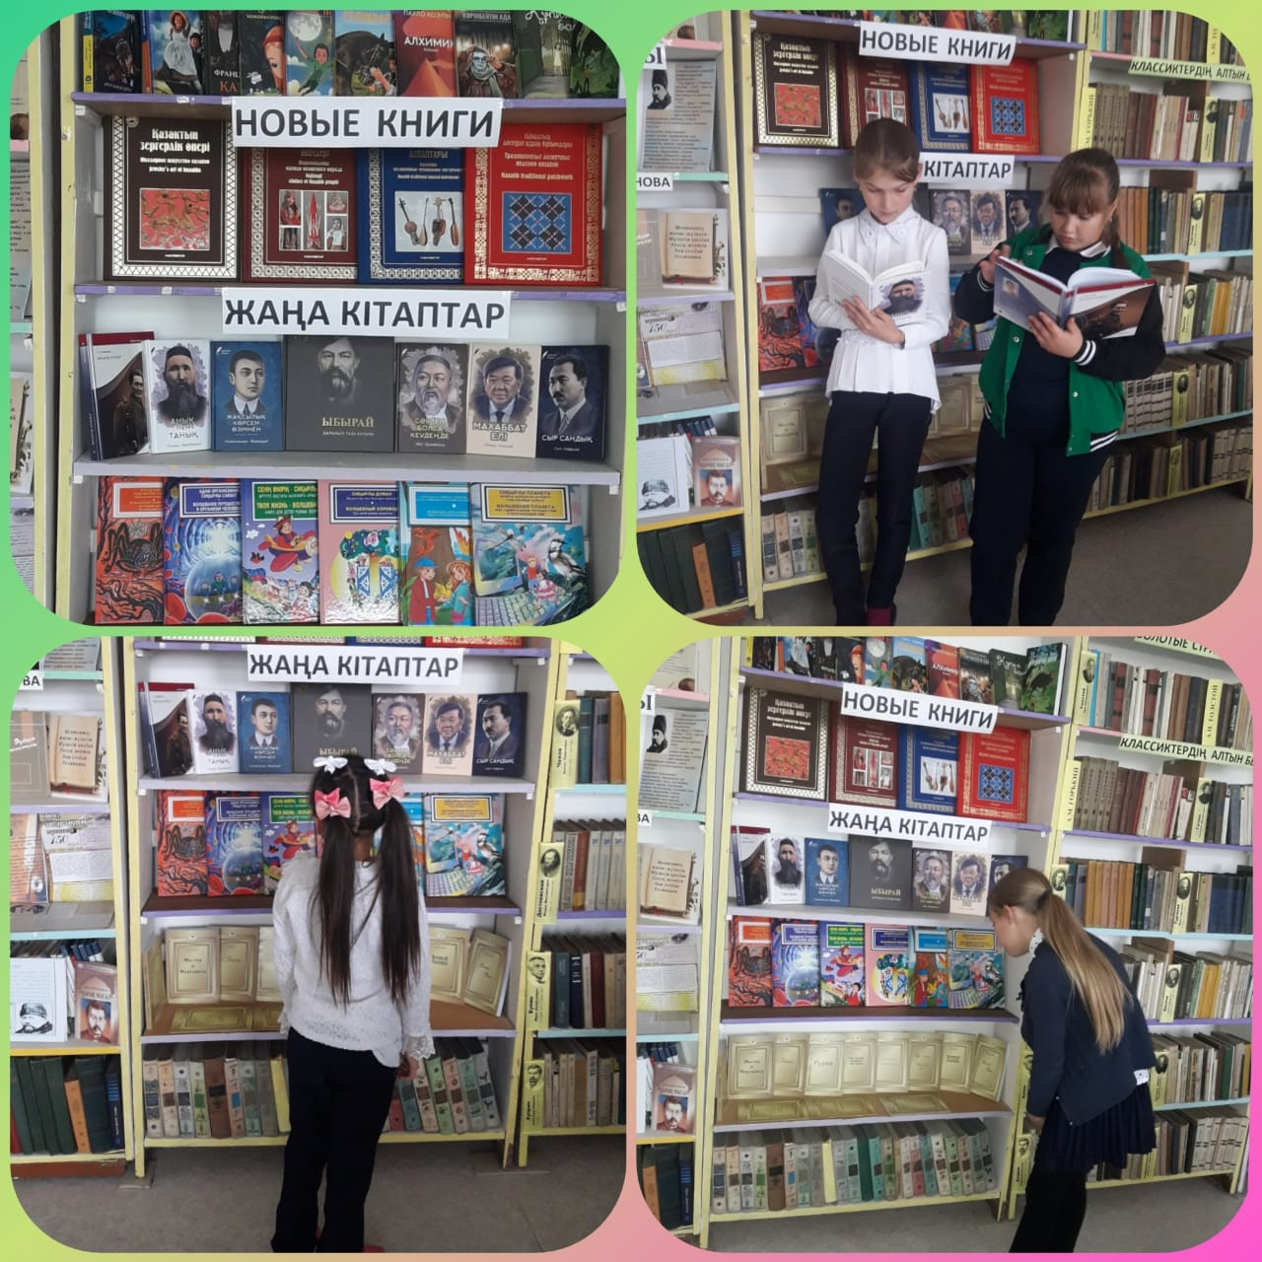
В рамках проекта "Читающая школа " фонд школьной библиотеки пополнился новой художественной и познавательной литературой. Окунуться в мир чудес и волшебства, узнать много интересного и нового в книжном мире, читателям поможет книжная выставка "Новые книги»

Slide 17

Буккроссинг - иначе говоря, обмен книгами.
Процесс происходит так: вы берёте книги, которые давно прочитали, и несете в открытую буккорссинг зону. Там вас ожидают свободные полки в книжных шкафов, где можно оставить прочитанное и взять взамен новые, незнакомые книги.
Цель: привлечения внимания современного ученика к книге, увеличение интереса к чтению с помощью современных интерактивных подходов, обеспечивающих открытость, доступность и удовлетворение читательских потребностей в новой литературе. Приглашаем ребят, которые хотят искать, учиться, заводить новых друзей. надеемся, что это будет способствовать более эффективному использованию свободного времени наших учеников и дальнейшему совершенствованию знаний, которые они получают в стенах школы.
https://m.facebook.com/story.php?story_fbid=pfbid07cAA2xYcSSixwMQjoZ2YN5MbnpSSP7V8Uw9QKQ8XAcnVejD4ekwLRr4q8JEcfw2Dl&id=100041997081050

Slide 18
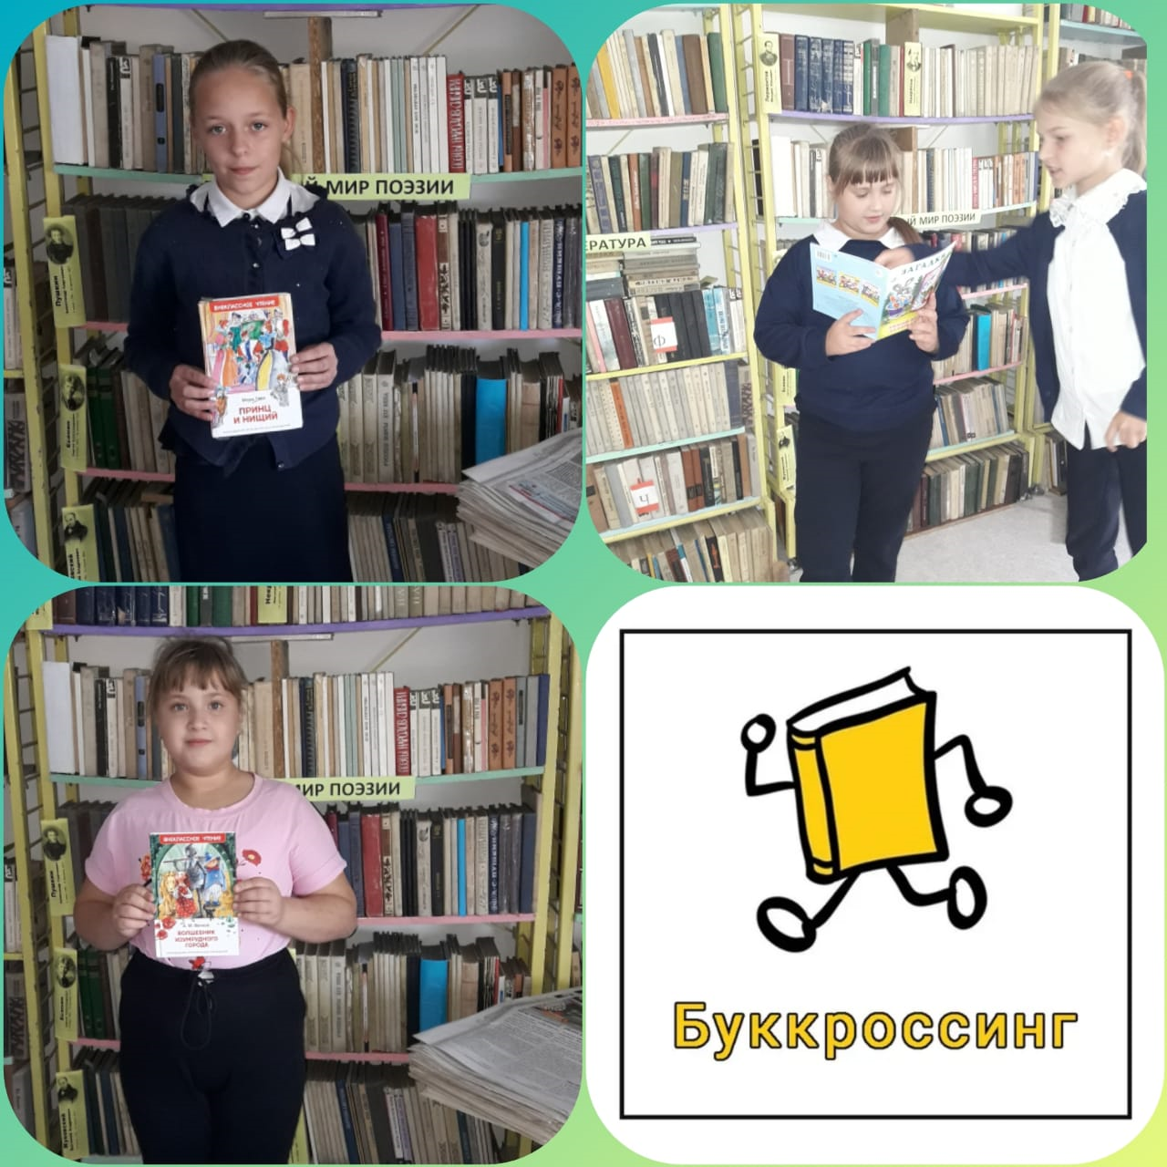

В рамках реализации проекта "Читающая школа" в школьной библиотеке организован уголок "Буккроссинга" с целью привлечения детей к чтению. Дети с радостью приносят прочитанные книжки, делятся своими впечатлениями о прочитанном.
https://m.facebook.com/story.php?story_fbid=pfbid0nzqLJmbovs3JwSL93xN8CR7e1g9Ka58y4NpyHcvKfn7DZRptZSNLL5MCjLSA7j29l&id=100041997081050

Slide 19
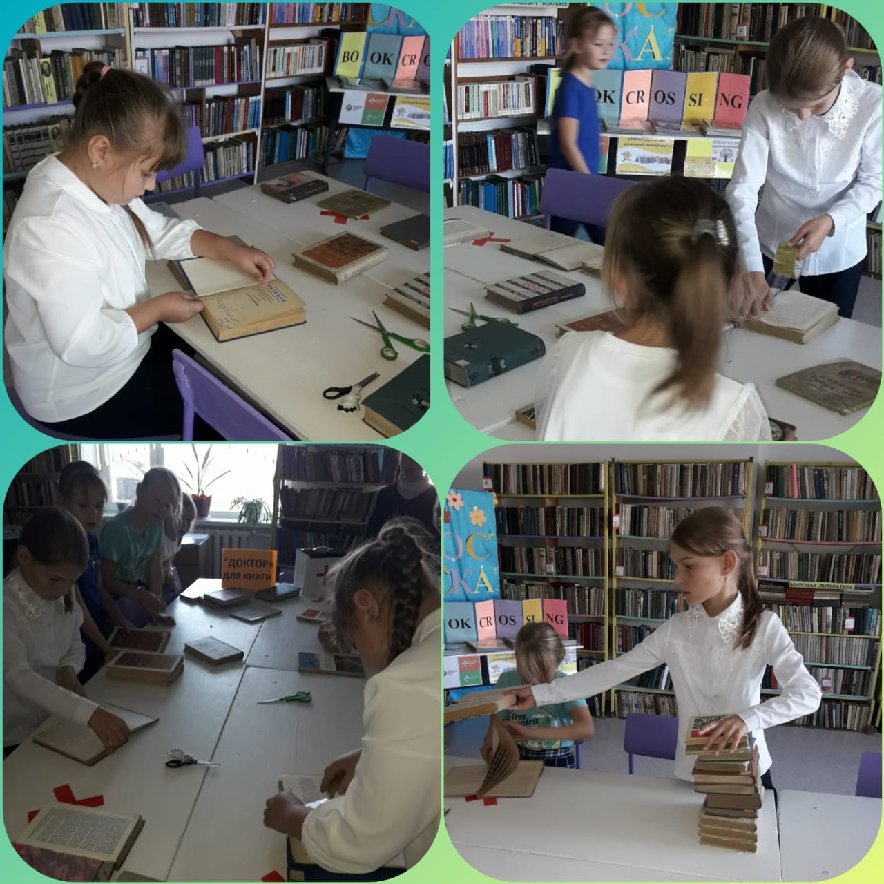
В рамках проекта "Читающая школа" в школьной библиотеке с учащимися была проведена Акция: "Доктор " для книги.
Цель: формирование у детей бережного отношения к книге. Обучение практическим навыкам по ремонту книг, оказание помощи библиотекарю в уходе за книгами.
https://m.facebook.com/story.php?story_fbid=pfbid02sBiXdWsX2qc7WJLGzEoujp97u1c9SnKdhc9gdtPHjN4VSBMXw1qEFc42aoVi7qeal&id=100041997081050

Slide 20
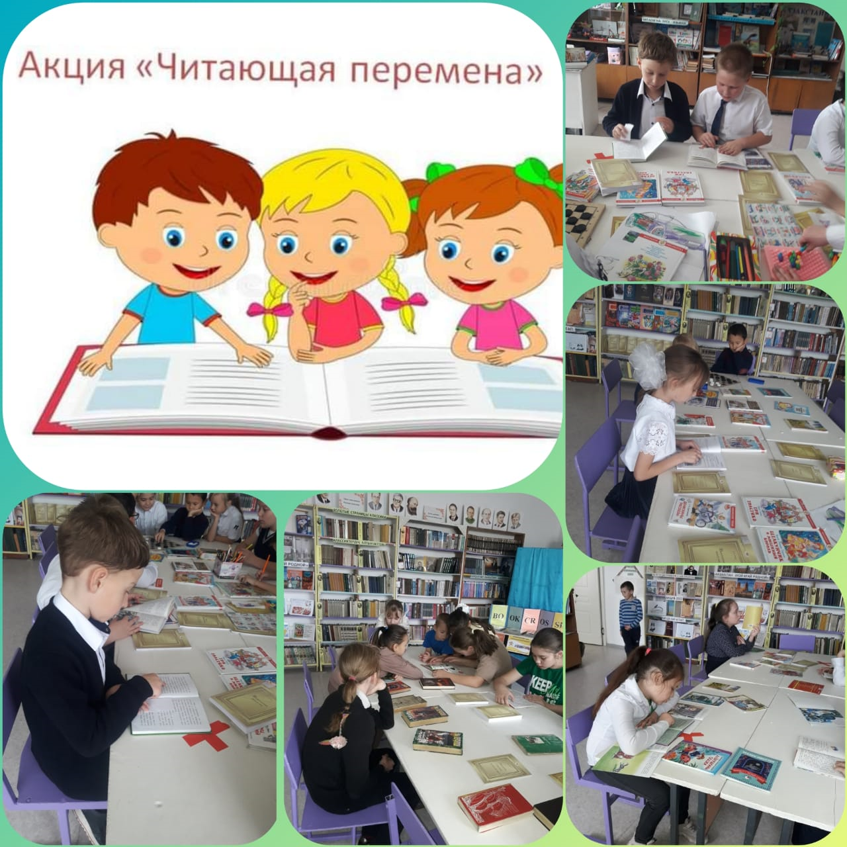
По плану проекта "Читающая школа" совместно с учителями организованно ежедневное 15-минутное чтение книг детьми на переменах.
Цель: привить навык ежедневного чтения литературы всеми учащимися школы. Повышение значимости книги и читательской активности.
https://m.facebook.com/story.php?story_fbid=pfbid07cAA2xYcSSixwMQjoZ2YN5MbnpSSP7V8Uw9QKQ8XAcnVejD4ekwLRr4q8JEcfw2Dl&id=100041997081050

